Slide 1

Решение задач по теме «НОК и НОД»
Подготовлено учителем математики
МОУ гимназии №7 г.Лыткарино
Гирко С.П.

Slide 2
Оценочный лист урока
Ф.И.___________________________ ____________________________ |  | самооценка
1 | «Верите ли вы?»
2 | «Установи соответствие»
3 | «Сократи дробь»
4 | «Собери цепочку по алгоритму Евклида»
5 | Решение задач.
Итоговая оценка за урок.
Изобрази настроение (смайлик)

Slide 3
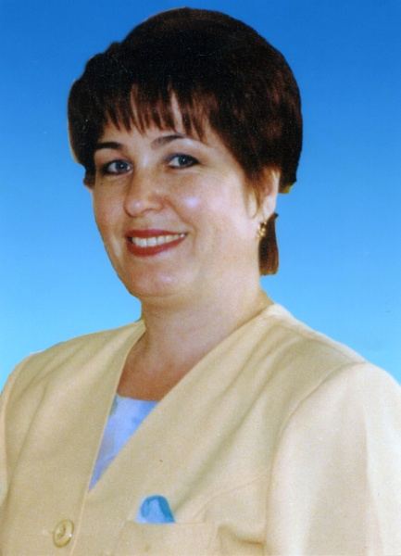
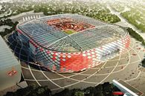
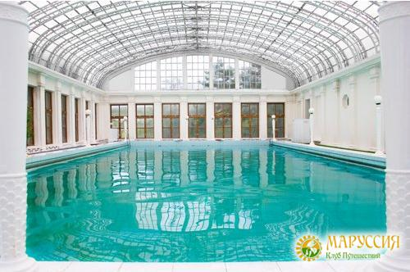
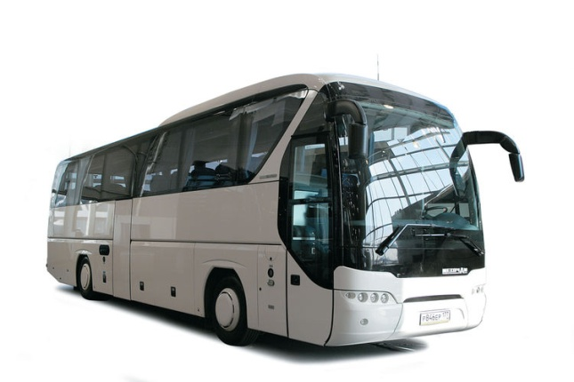
Решаем задачи
№1. Заместитель директора Вера Александровна организует проведение дня здоровья. 424 человека повезут на стадион «Спартак» для проведения эстафет, а 477 человек – в плавательный бассейн с морской водой. Для перевозки нужно заказать автобусы. Перевозчик имеет автобусы с одинаковым количеством мест, все места должны быть заняты. Сколько автобусов надо заказать и сколько пассажиров будет в каждом автобусе?

Slide 4
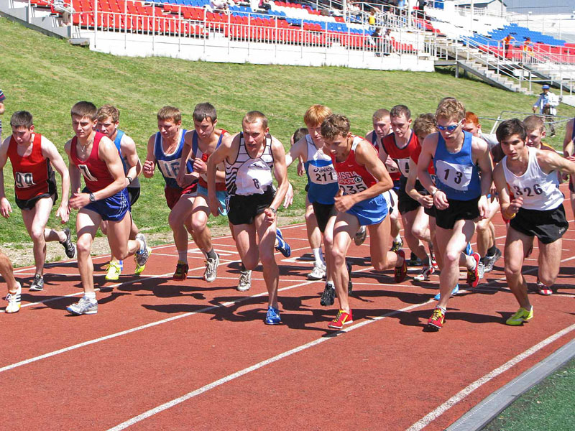
Решаем задачи
№2. Бегун Коля знает, что через каждые 400 м от старта стоит наблюдатель, а через каждые 700 м от старта можно попить воды. На каком минимальном расстоянии от старта можно попить воды и задать вопрос наблюдателю?

Slide 5
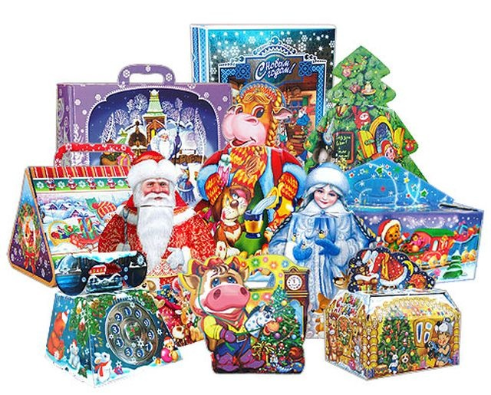

Решаем задачи
№3. Марина Николаевна, член родительского комитета, закупила для новогодних подарков 84 мандарина, 56 апельсинов, 112 вкуснейших шоколадных конфет, и передала все это для упаковки Светлане Алексеевне, сын которой совсем недавно учится в этом классе и не помнит точно, сколько в нем человек, но знает, что больше 25. Сможет ли Светлана Алексеевна определить, на сколько человек ей распаковывать подарки?

Slide 6
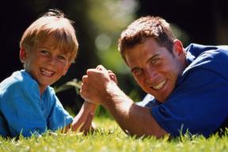
Решаем задачи
№4. Длина шага Бори 50 см, а его отца – 70 см. Боря утверждает, что первый раз, сделав целое количество шагов, они с папой окажутся на одинаковом расстоянии от начала пути через 3 метра, а папа не соглашается. Кто прав в этом споре?

Slide 7
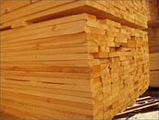
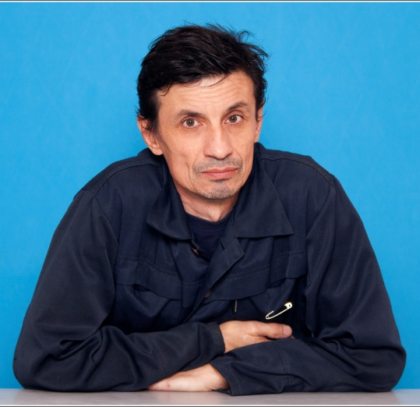
Решаем задачи
№5. Заведующая хозяйством Раиса Максимовна дала поручение учителю труда Ильдару Олеговичу закупить доски, которые можно распилить на равные части и по 30 см, и по 40 см. Какой длины и сколько потребуется досок, если нужно 16 кусочков по 30 см и 12 кусочков по 40 см.

Slide 8
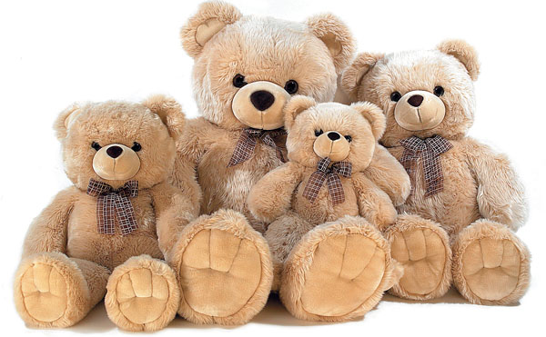
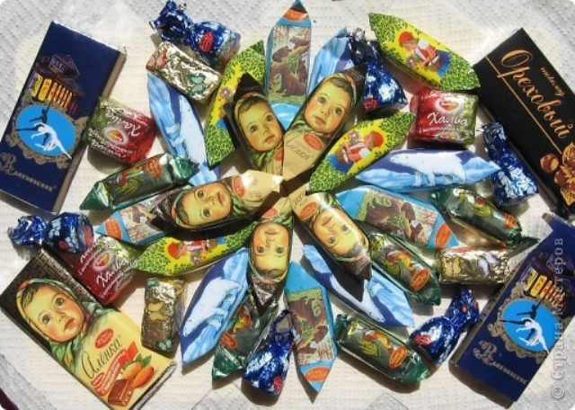

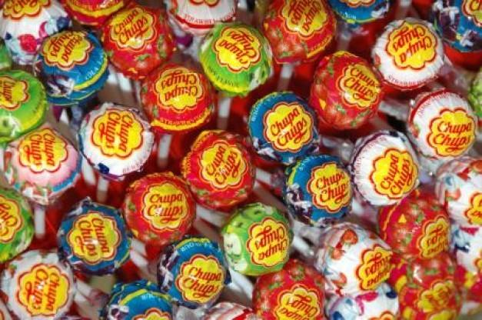
Решаем задачи
№6. На празднике «Последнего звонка» выступающим первоклассникам принято дарить подарки. Ученики 11 «а» класса купили 58 конфет, ученики 11 «б» класс – 116 «чупа-чупсов», а ученики 11 «в» класса – по одной мягкой игрушке. Сколько куплено мягких игрушек?

Slide 9
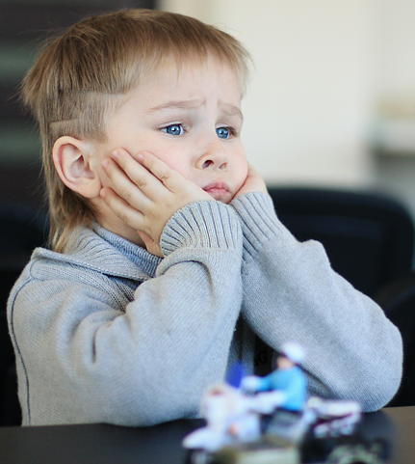

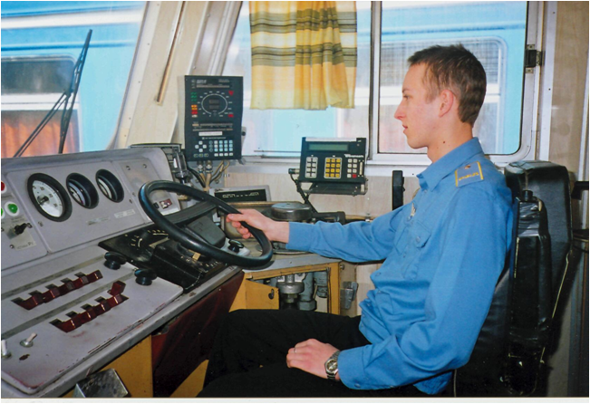
Решаем задачи
№7. Родители Артема – люди очень интересных профессий. Мама – стюардесса, а папа – машинист скорого поезда. Мама бывает дома один раз в четыре дня, а папа – один раз в семь дней. Так получилось, что оба они 1 января 2015 года уходят в рейс. Когда Артем увидит своих родителей дома вместе?

Slide 10
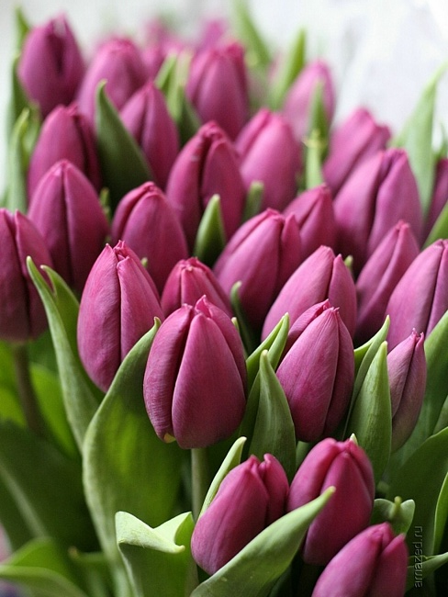
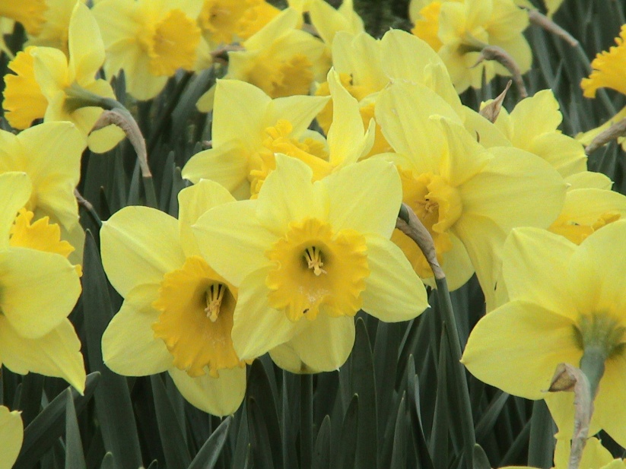
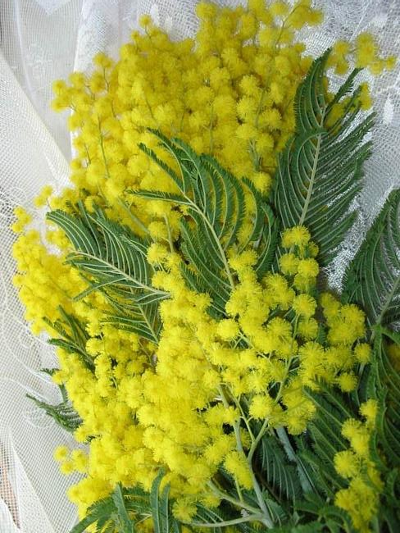
Решаем задачи
№8. Продавец цветочного магазина к 8 марта получила с базы 45 тюльпанов, 30 нарциссов и 60 веточек мимозы. Из этих цветов ей надо составить максимально возможное количество одинаковых букетов. Зашедшая к ней в магазин дочка-шестиклассница быстро решила эту задачу, сообщив, сколько надо сделать букетов и какое количество каждого вида цветов в них войдет. Как рассуждала дочь Маша?

Slide 11
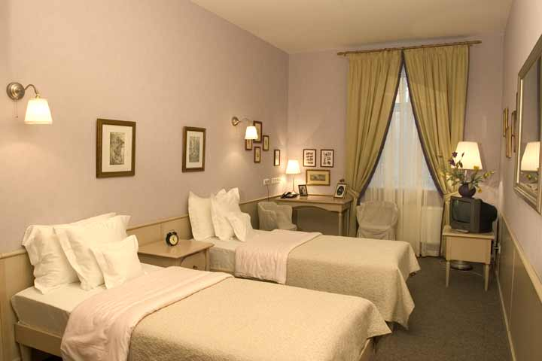
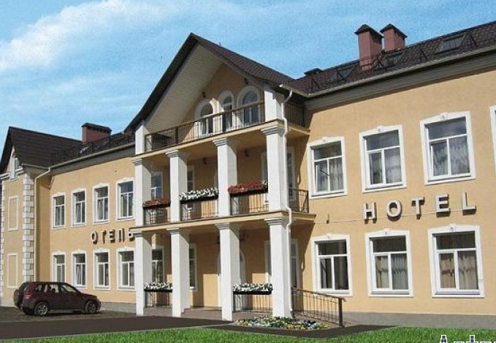
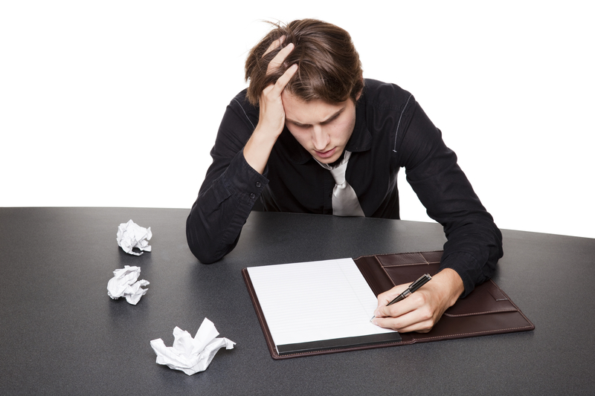
Решаем задачи
№9. Друзья Алексей Николаевич и Борис Петрович решили заняться гостиничным бизнесом. Для своей гостиницы Алексей Николаевич завез 108 кроватей и 72 шкафа, а Борис Петрович – 128 кроватей и 64 шкафа. Кровати и шкафы распределяются по комнатам поровну. Сколько комнат в гостиницах каждого из друзей? У кого из них остановиться третьему другу Александру Ивановичу, если он отдыхает с семьей, состоящей вместе с ним из 8 человек?

Slide 12



Оценочный лист урока
Ф.И.___________________________ |  | самооценка
1 | «Верите ли вы?»
2 | «Установи соответствие»
3 | «Сократи дробь»
4 | «Собери цепочку по алгоритму Евклида»
5 | Решение задач.
Итоговая оценка за урок.
Изобрази настроение (смайлик)

Slide 13

Домашнее задание.
Спасибо всем!

